Slide 1
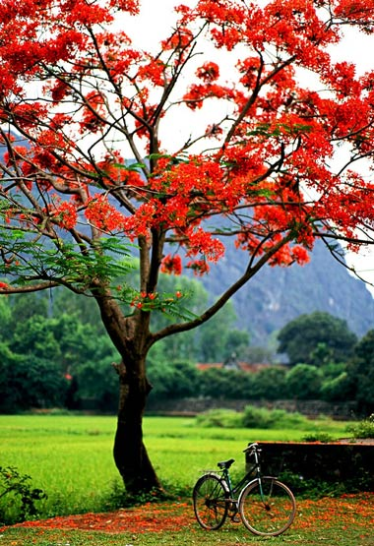
TRƯỜNG TiỂU HỌC ÁI MỘ A
Kính chào các thầy cô giáo
và các em học sinh!
MÔN: LUYỆN TỪ VÀ CÂU
Lớp 3
NGUYỄN THỊ THƯỜNG

Slide 2

Luyện từ và câu
Ôn bài cũ
Đặt câu hỏi cho bộ phận câu được gạch chân:
- Ở câu lạc bộ, em chơi cầu lông, đánh cờ, học hát và múa.
Điền từ ngữ thích hợp vào chỗ trống:
- Sương sớm long lanh tựa…….
Em hãy đặt một câu theo mẫu Ai làm gì?

Slide 3
Luyện từ và câu
So sánh. Dấu chấm
Đọc đoan thơ sau và trả lời câu hỏi:
1
Trao đổi nhóm đôi
Đã có ai lắng nghe
Tiếng mưa trong rừng cọ?
Như tiếng thác dội về
Như ào ào trận gió.
Nguyễn Viết Bình
a) Tiếng mưa trong rừng cọ được so sánh với những âm thanh của tiếng thác và tiếng gió.
b) Qua sự so sánh trên, em hình dung tiếng mưa trong rừng cọ rất to, rất vang động.

Slide 4

Luyện từ và câu
So sánh. Dấu chấm
Rừng cọ

Slide 5
Luyện từ và câu
So sánh. Dấu chấm
Hãy tìm những âm thanh được so sánh với
nhau trong mỗi câu thơ, câu văn dưới đây:
2
a) Côn Sơn nước chảy rì rầm
Ta nghe như tiếng đàn cầm bên tai.
Nguyễn Trãi
b) Tiếng suối trong như tiếng hát xa
Trăng lồng cổ thụ bóng lồng hoa.
Hồ Chí Minh
c) Mỗi lúc, tôi càng nghe rõ tiếng chim kêu náo động như tiếng
xóc những rổ tiền đồng. Chim đậu chen nhau trắng xóa trên những cây mắm, cây chà là, cây vẹt rụng trụi gần hết lá.
Đoàn Giỏi

Slide 6
Luyện từ và câu
So sánh. Dấu chấm
Âm thanh
của…
Từ so sánh
Âm thanh của…
a) Tiếng suối chảy
như
tiếng đàn cầm
b) Tiếng suối
như
tiếng hát xa
c) Tiếng chim kêu
tiếng xóc những rổ tiền đồng
như

Slide 7
Luyện từ và câu
So sánh. Dấu chấm
Ngắt đoạn dưới đây thành 5 câu và chép
lại cho đúng chính tả
3
Trên nương, mỗi người một việc người lớn thì đánh trâu ra cày các bà mẹ cúi lom khom tra ngô các cụ già nhặt cỏ, đốt lá mấy chú bé đi bắc bếp thổi cơm.
Trên nương, mỗi người một việc. Người lớn thì đánh trâu ra cày. Các bà mẹ cúi lom khom tra ngô. Các cụ già nhặt cỏ, đốt lá. Mấy chú bé đi bắc bếp thổi cơm.

Slide 8

Bài tập củng cố
Nối mỗi từ ngữ ở cột A với mỗi từ ngữ ở cột B cho thích hợp:
A
B
Giọng cô giáo
tiếng đàn
Tiếng trò chuyện của bầy trẻ
bản hòa tấu
Tiếng ve đồng loạt cất lên
lời mẹ ru
Tiếng chim hót thánh thót
tiếng chim

Slide 9
Luyện từ và câu
So sánh. Dấu chấm
(Xem sách trang 79)
Bài sau: Từ ngữ về quê hương.
Ôn tập câu Ai làm gì?

Slide 10

XIN CHÂN THÀNH CẢM ƠN QUÝ THẦY CÔ
CÙNG CÁC EM HỌC SINH
Chào tạm biệt

